Slide 1
ECOLE DE FORMATION
INFORMATIQUE

Slide 2
INFOGRAPHIE
PHOTOSHOP
MONTAGE VIDEO
ILLUSTRATOR

Slide 3

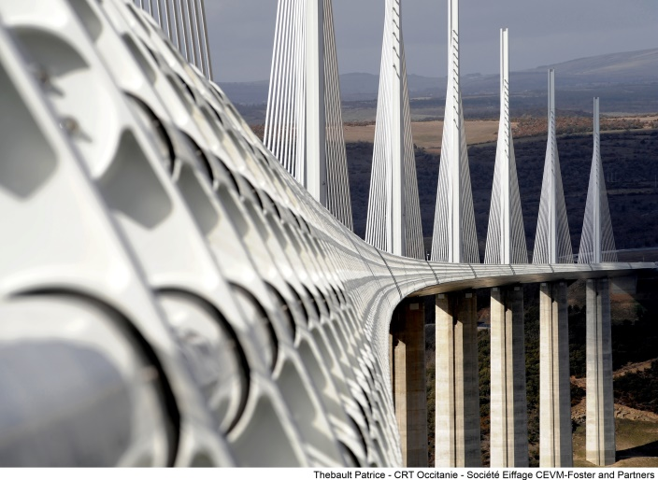
GALERIE

Slide 4
BUREAUTIQUE
WORD
EXCEL
POWERPOINT

Slide 5
GRAPHIQUE

